Slide 1
Obiective turistice

Slide 2
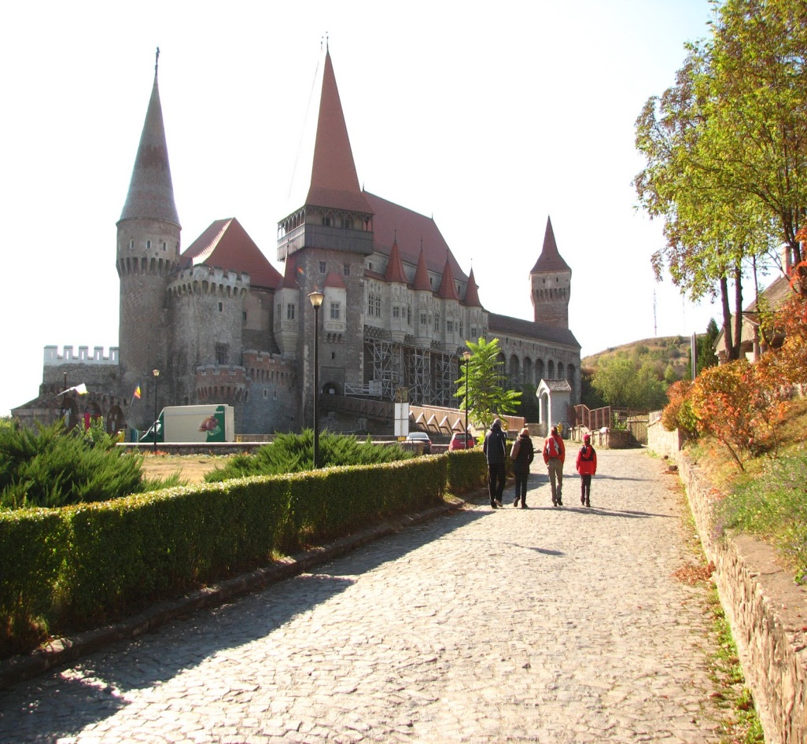
Castelul Bran
Figuri:-Piramida
-Conul
-Prisma triunghiulara

Slide 3
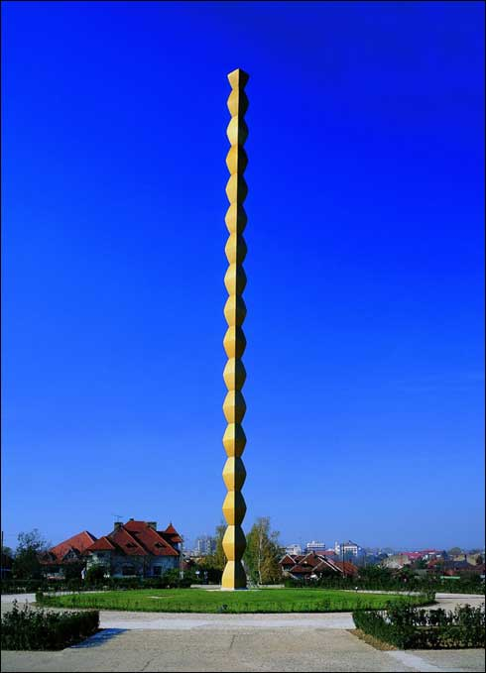
Coloana infinitului
Forme:-Trunchiul de piramida

Slide 4
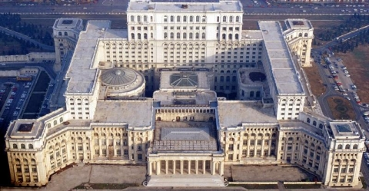
Palatul Parlamentului
Forme:-Cubul
-Paralelipipedul
dreptunghic

Slide 5
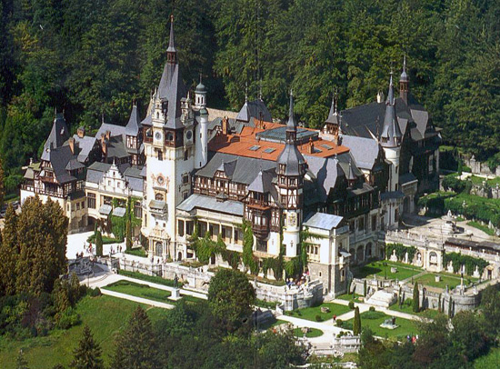
Castelul Peles
Forme:-Cilindrul
-Piramida
-Paralelipipedul
dreptunghic
-Prisma
triunghiulara
-Conul

Slide 6
Realizatori
Chirica Mihai
Iatan Andrei
Nastase Alexandru
Mica Bogdan
Podocea Teodor
Deancu Mihai
Matei Razvan

